Slide 1
Муниципальное бюджетное учреждение средняя общеобразовательная школа №6 Имени Героя Советского Союза Ивана Никитовича Кожедуба
Игра
«Калейдоскоп профессий»
Классный руководитель:
Савчук З.А.
г.Пыть-Ях
2024 год

Slide 2
Конкурс «Угадай профессию»

Slide 3
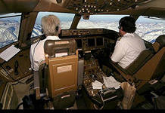
Какой водитель смотрит на землю свысока (парит в облаках)?
Пилот, лётчик, космонавт

Slide 4
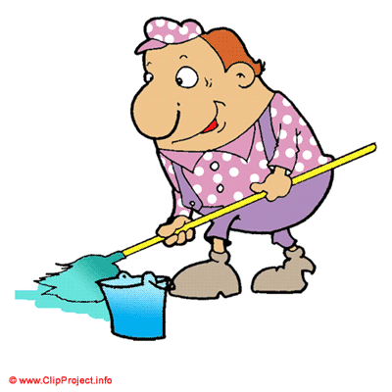
Кто выносит сор из избы?
Уборщица, техничка.

Slide 5
Ухажер за деревьями – это … Кто?
Садовод, садовник.

Slide 6
Преобразователь ткани в одежду-это … Кто?
Портной, швея.

Slide 7
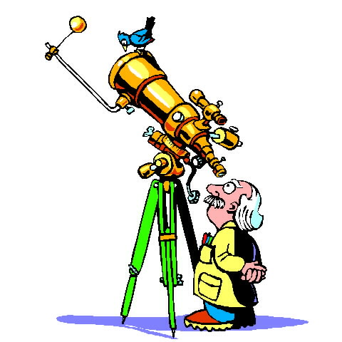
Звёздный бухгалтер – это ... Кто?
Астроном.

Slide 8
Самый сладкий мастер – это... Кто?
Кондитер.

Slide 9
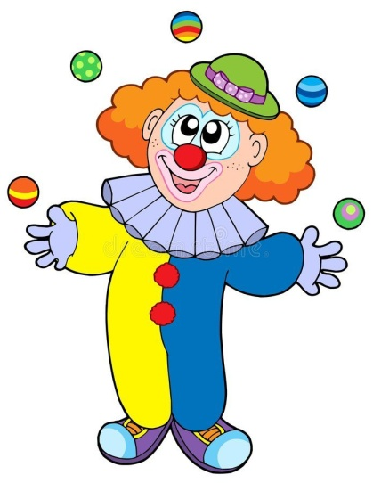
Конкурс «Головоломка»
РВАЧ = В- - -
(медработник)
ТЁРКА = А - - - -
(театральная и кинематографическая
профессия)
КУЛОН = К - - - -
(весёлая цирковая
профессия)

Slide 10
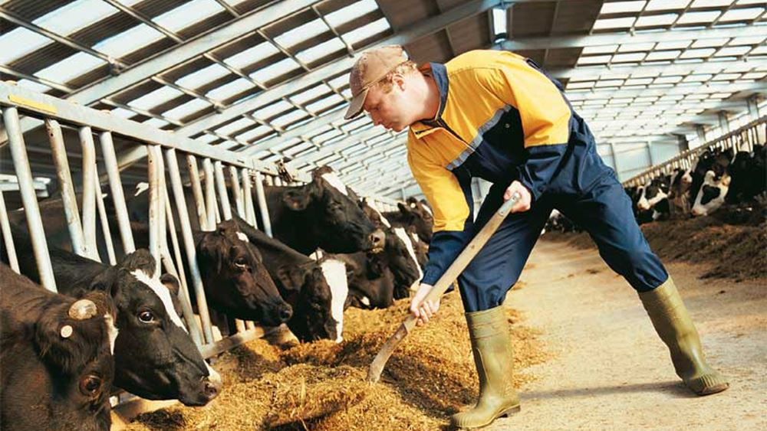
МАРЛЯ = М - - - - («разноцветный рабочий») ВОДОСТОК = С - - - - - - - (животноводческая профессия) КРЕДИТОР = Д - - - - - - - (руководитель предприятия, начальник)

Slide 11
«САМАЯ-САМАЯ»
Самая «зеленая»
Самая «сладкая»
Самая «денежная»
Самая «волосатая»
Самая «детская»
Самая «смешная»
Самая «общительная»

Slide 12
Пословицы о труде и профессиях
Кончил дело а руки делают.
Терпение и труд а руки.
От труда здоровеют, кто трудится.
Глаза страшатся, гуляй смело.
Не игла шьёт, а от лени болеют.
Хозяин тот, все перетрут.

Slide 13
С П И Ч Р А Й Т Е Р
Специалист по написанию речи для политических лидеров, глав крупных компаний, деятелей шоу-бизнеса и т.д.

Slide 14
ХЕДХАНТЕР (от англ. – «охотник за головами»)
Поиск специалистов в офисах компаний-конкурентов.

Slide 15
БАРИСТА
Специалист по приготовлению кофе, владеет искусством создания рисунков и узоров на поверхности кофейного напитка. Правильно оформляет и подает кофе.

Slide 16
БАЙЕР
Специалист по закупкам и торговым операциям на рынке брендовых товаров.

Slide 17
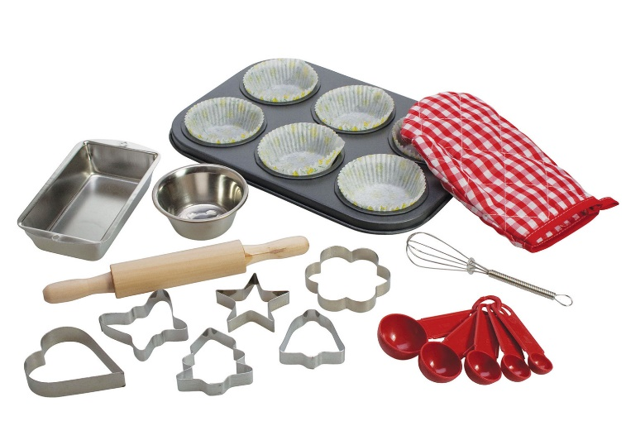
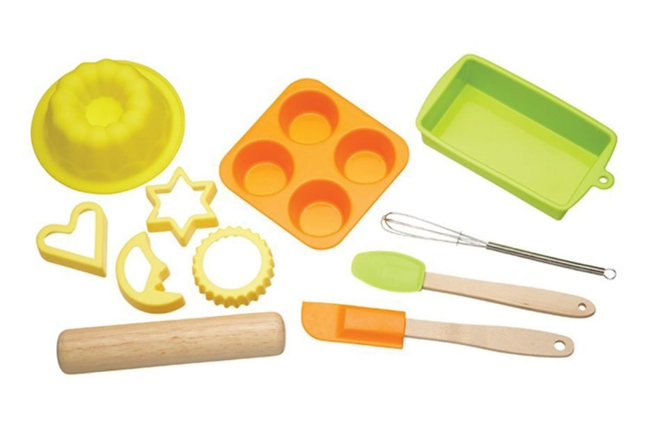
«БЮРО НАХОДОК»

Slide 18
Спасибо!

